Slide 1
31 Ekim GaN Modelleme Haftalık Sunum
Asena Melisa SARICI

Slide 2
Bu hafta Yaptıklarım 1
Hedef 1 ‘in bir aşaması olan 3 faz inverter üzerine
Mohan’dan okuma.
Bu sürede öğrendiğim konular:
full bridge converter,
Basic concepts of switch mode inverters
Single phase inverters
Three phase inverters
Conduction of Switches in 3 phase Inverters
Yarım kalan konular
Ripple in Inverter Output
Blanking Time

Slide 3
Süreçte takıldığım noktalar ve cevapları
Bu sürede frequency modulation, amplitude modulation constantları ve hangi frekansta operasyon yapılacağına bağlı olarak senkronizasyonun önemli olup olmayacağına dair sorular (Github Issue)
Hem Mesut Hoca’dan hem de Furkan’dan sorularıma cevap aldım. (Issue)

Slide 4
Bu hafta Yaptıklarım 2-GaN
Furkan’ın bahsettiği reverse current konusundan yola çıkarak daha iyi bir akım modellemek için, LTSpice GaN modelindeki denklemlerden akım denklemlerini MATLAB ‘a geçirmek:

Slide 5
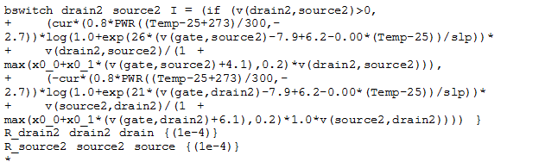
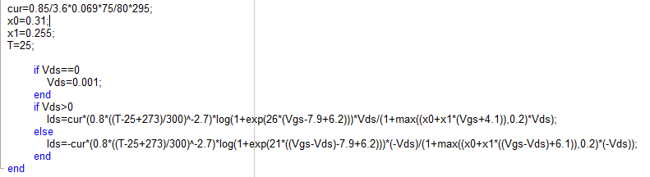

Slide 6
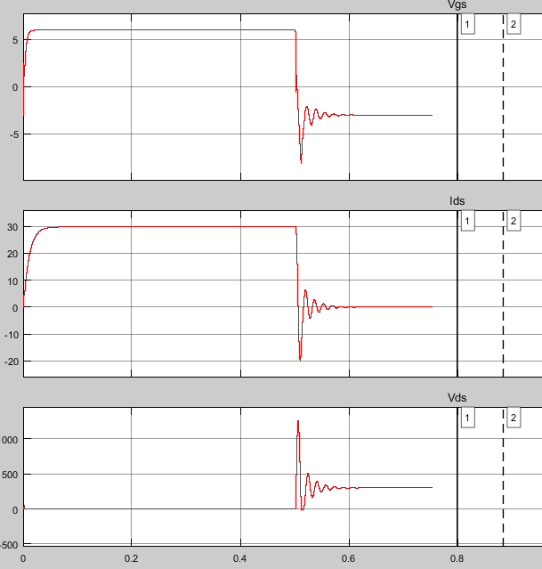
Furkan’ın GaN modeli üzerinde

Slide 7
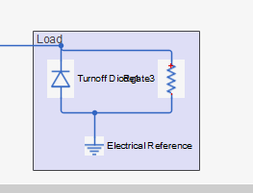

Aynı capacitor, inductor ve frekans değerleri (sampling ve gate drive) kullanarak, sadece load farkıyla kendi modelimin simulasyonu farklı bir sonuç verdi, salınımlar bu denli fazla olmadı:

Slide 8
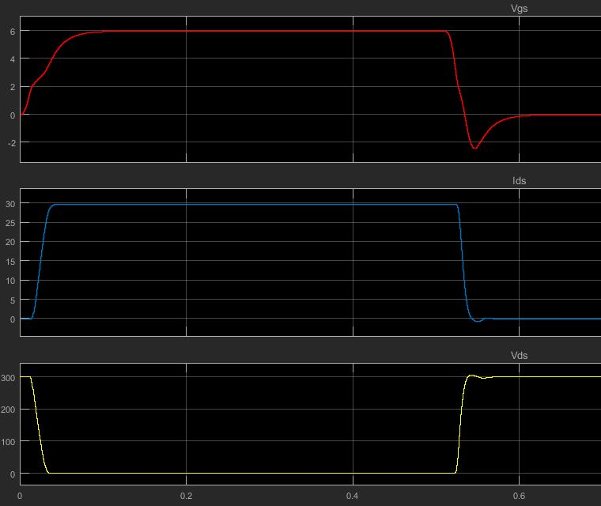

Slide 9
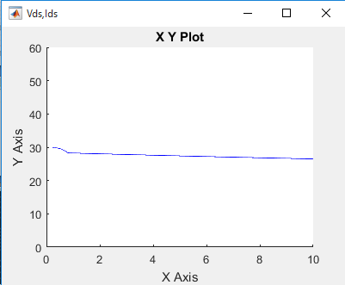
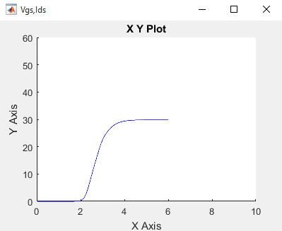
Vgs-Ids, Vds-Ids grafikleri ilk modelime oranla daha temiz ve datasheete yakın çıktı. Bu grafikler farklı L ve C için de böyle düzgün.

Slide 10
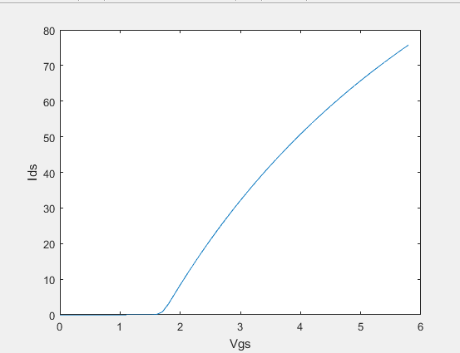
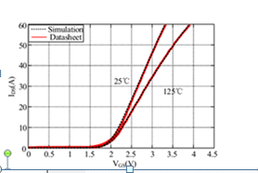
Bu denklemleri matlab’da ayrı bir kod ile vgs’i sweep ederek çalıştırınca çıkan Ids vgs curve:

Slide 11
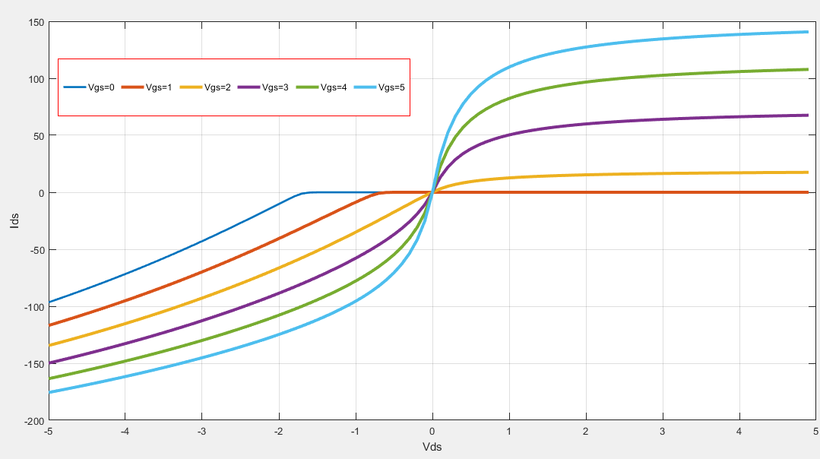
Çok düzgün karakteristik verdiğini söylemem gerek:D

